Slide 1

게임 서버 프로그래밍 텀 프로젝트
: SIMPLEST MMORPG 제작
게임공학과 2015182016 손채영

Slide 2
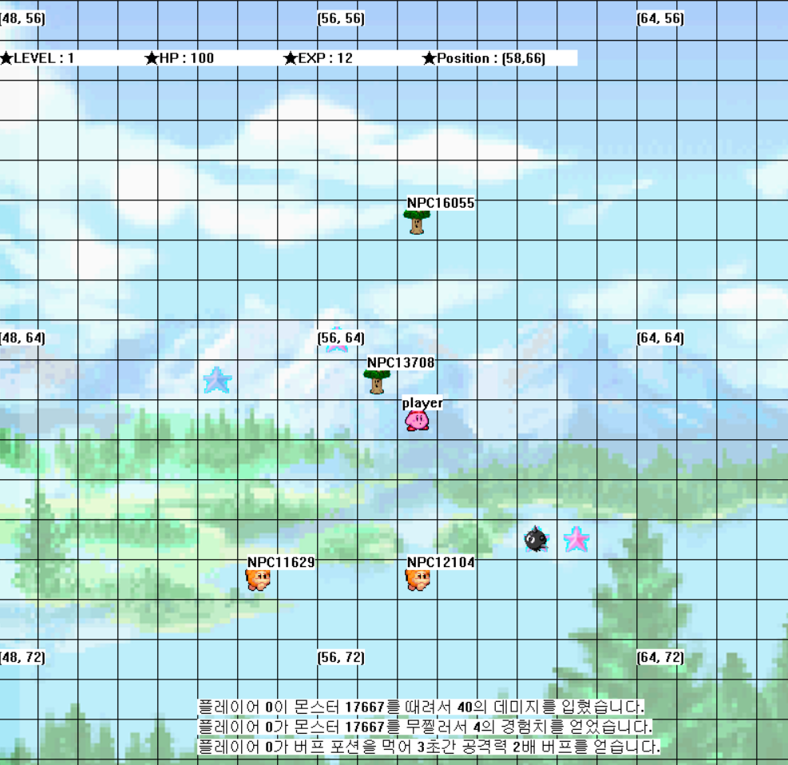
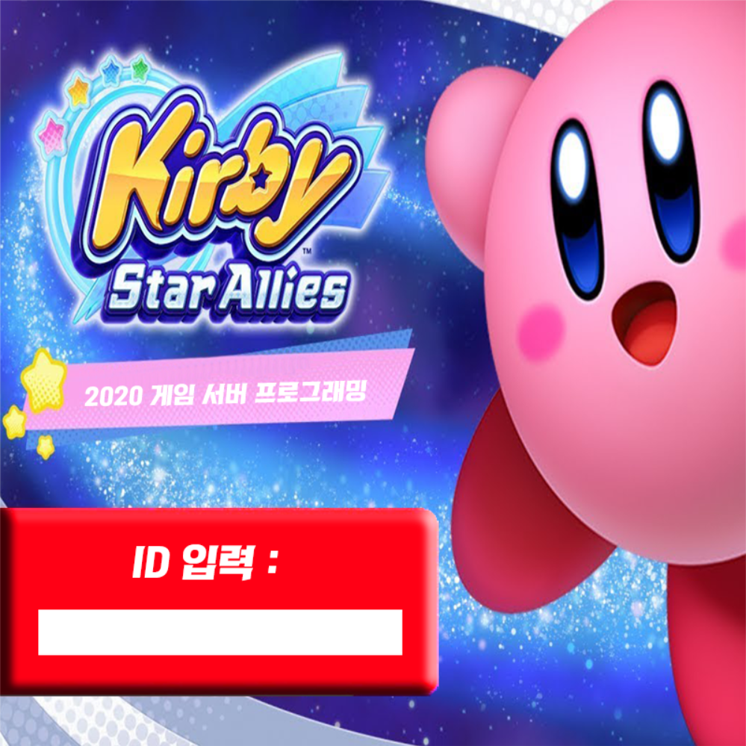
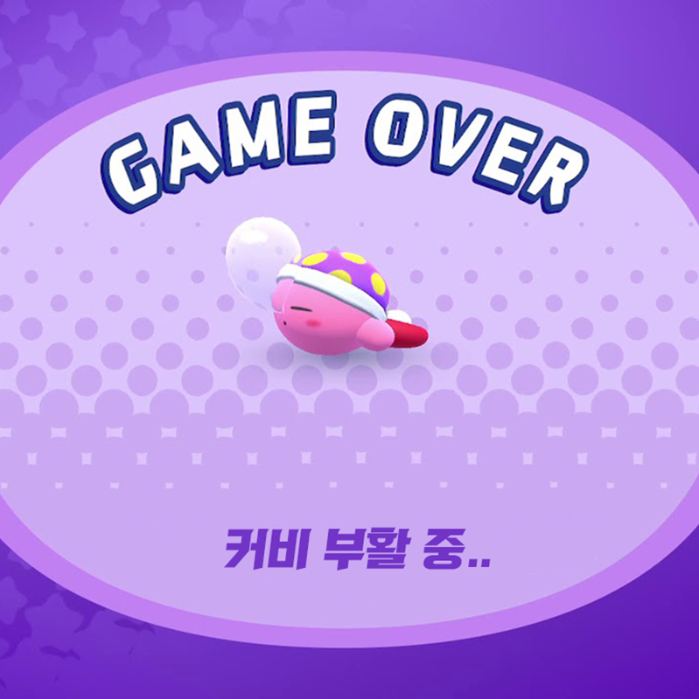

1. 게임 흐름 및 조작 방법
클라이언트 - 메뉴
ID 입력
클라이언트 – 메인 게임
캐릭터 이동: 상하좌우 방향키
4방향 공격: A
범위 스킬 : S
클라이언트 – 게임 오버
5초 뒤 자동 부활

Slide 3
2. 구현 항목
맵 : 800x800, 20x20 window, 15x15 view
ID로 로그인
캐릭터
ID로 선택
경험치, 레벨, HP를 가짐
N레벨 요구 경험치 100N
5초마다 10% HP 회복
HP가 0이 되면 경험치가 반으로 깎인 뒤 HP가 회복되어 시작 위치로
모든 정보 DB 저장 (종료 시)

Slide 4
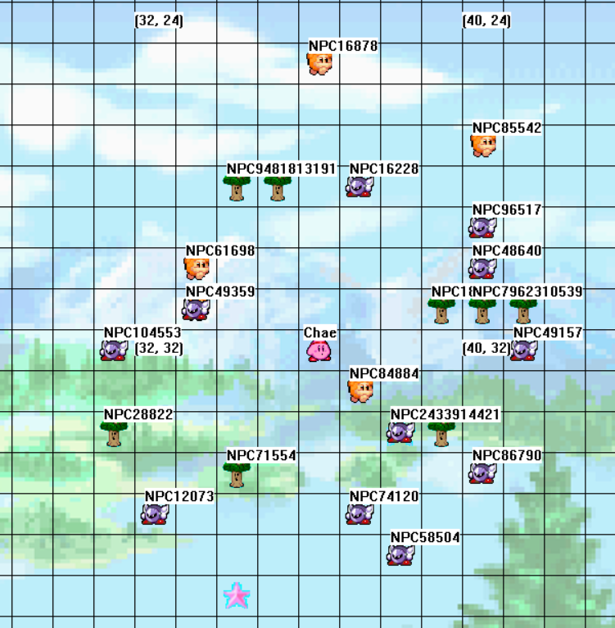
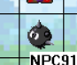
2. 구현 항목
이동 : 1초에 한 칸 이동 가능
지형 장애물 : 5000개, 이동 불가 처리
NPC
이름(NPC00000), HP를 가짐
종류 별로 다른 그래픽으로 화면에 표시
Type 0 : Peace, 자리에 가만히
Type 1: Roaming, 20x20 공간 자유로이 이동
Type 2: Agro,반경에 플레이어가 있으면 계속 공격
무찔렀을 때 경험치 : lev*lev*2 (agro와 roaming 몬스터는 2배 더)
LUA Script로 플레이어와 마주치면 “Hello” 띄움

Slide 5
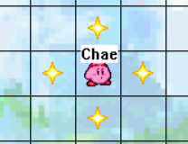
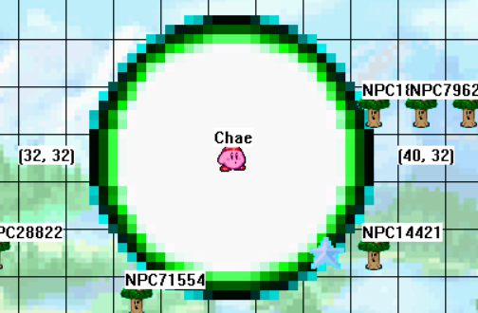
2. 구현 항목
전투
Agro 몬스터는 처음 인식한 대상을 계속 공격
A 키를 누르면 주위 4방향 동시 공격
공격 속도는 1초에 한 번
전투 메시지 표시
UI
화면 상단에 HP, 레벨, EXP, 위치 표시
추가 요소
HP 아이템을 먹으면 체력 즉시 회복
버프 아이템을 먹으면 몬스터에 데미지 2배 줌
범위 공격 (스킬)

Slide 6
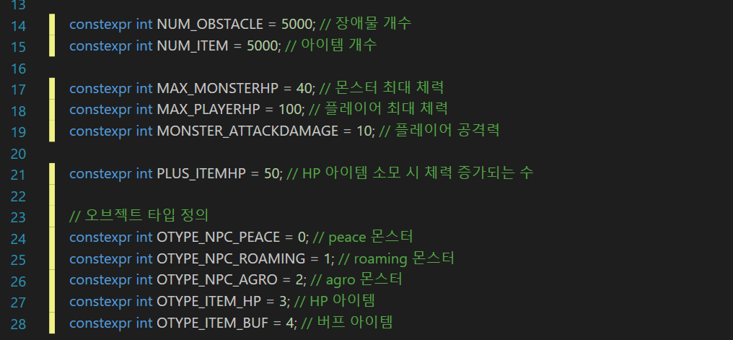
3. 프로토콜
정해진 프로토콜 추가 확장

Slide 7
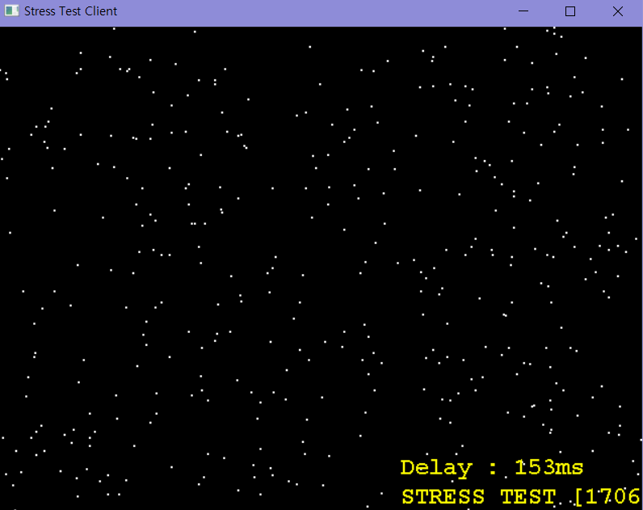
4. 성능
사양
CPU
모델명: Intel(R) Core(TM) i7-9750H CPU @ 2.60GHz
코어 : 6
논리 프로세서 : 12
클럭 속도 : 2.59GHz
메모리 RAM
16GB
성능
최대 동접: 약 1600-1700

Slide 8
5. 동영상 발표

Slide 9
감사합니다.

